Slide 1



1. Hãy ghi lại một số từ miêu tả cảm xúc của em khi nghĩ về một người bạn thân. Điều gì khiến các em trở thành đôi bạn thân?
2. Em và người bạn thân ấy đã làm quen với nhau như thế nào?

Slide 2

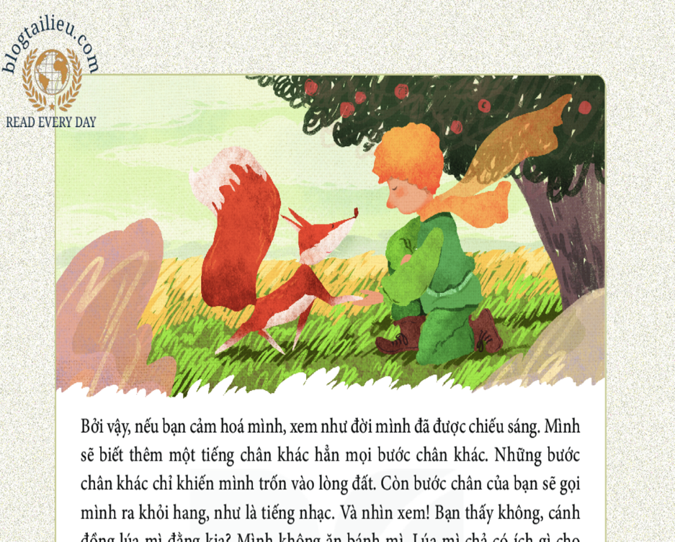
NẾU CẬU MUỐN CÓ MỘT NGƯỜI BẠN
TRÍCH: “ HOÀNG TỬ BÉ ”
ĂNG-TOAN-ĐƠXANH-TƠ Ê-XU-PE-RI

Slide 3
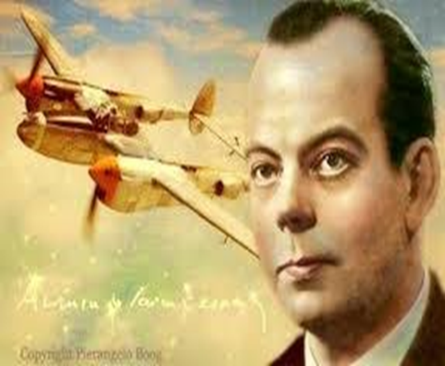
NẾU CẬU MUỐN CÓ MỘT NGƯỜI BẠN
I. TÌM HIỂU CHUNG
1. Tác giả
- Tên tuổi: Ăng-toan đơ Xanh-tơ Ê-xu-pe-ri (1900-1944)
- Quê hương: Lyons, nước Pháp.
- Vị trí: Là nhà văn lớn người Pháp.
- Đề tài sáng tác: Hầu hết các tác phẩm của ông lấy cảm hứng từ những chuyến bay và cuộc sống của người phi công.
Ăng-toan đơ Xanh-tơ Ê-xu-pe-ri

Slide 4
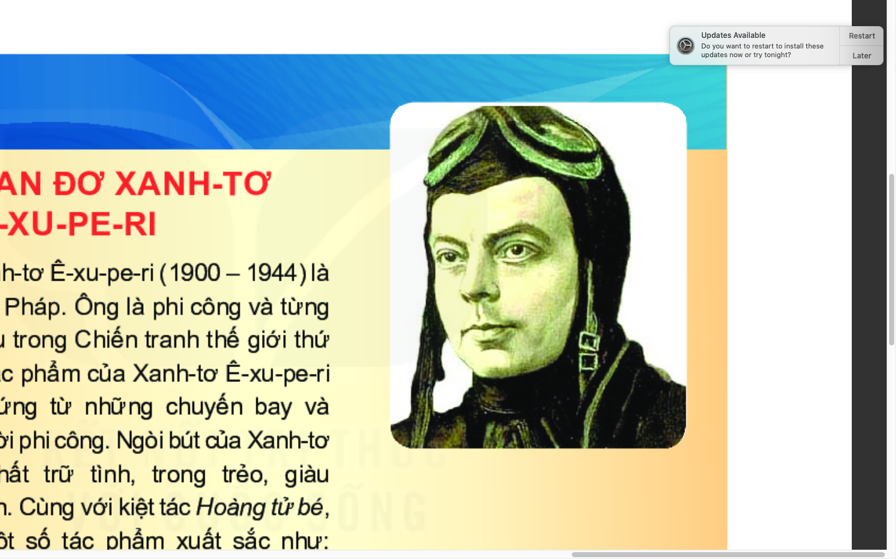
NẾU CẬU MUỐN CÓ MỘT NGƯỜI BẠN
I. TÌM HIỂU CHUNG
1. Tác giả
- Phong cách sáng tác: Ngòi bút của Xanh-tơ E- xu-pe-ri đậm chất trữ tình, trong treo, giàu cảm hứng lãng mạn.
- Các tác phẩm chính: Hoàng tử bé, Bay đêm, Cõi người ta, Phi công thời chiến…
- Giải thưởng: Huân chương Croix de Guerre (huân chương được nhà nước Pháp trao tặng cho các cá nhân hoặc đơn vị có thành tích trong Chiến tranh TG lần II)
Ăng-toan đơ Xanh-tơ Ê-xu-pe-ri

Slide 5




MỘT SỐ TÁC PHẨM CHÍNH

Slide 6
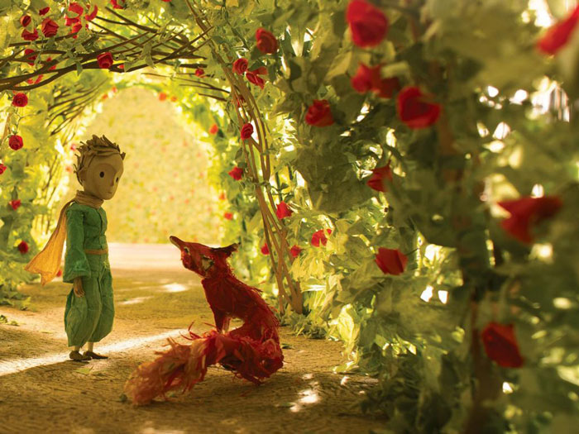
NẾU CẬU MUỐN CÓ MỘT NGƯỜI BẠN
I. TÌM HIỂU CHUNG
2. Tác phẩm
a. Đọc văn bản
"Nếu cậu muốn có một người bạn thì hãy thuần hoá tớ!
-Thế phải làm gì mới được? hoàng tử bé nói.
-Phải hết sức nhẫn nại, con cáo đáp. Đầu tiên cậu phải ngồi cách xa tớ một chút, như thế, trên bãi cỏ ấy. Tớ sẽ liếc nhìn cậu và không nói gì hết. Ngôn ngữ là nguồn gốc gây ra mọi hiểu lầm. Nhưng mỗi ngày cậu có thể ngồi xích lại một chút..."

Slide 7
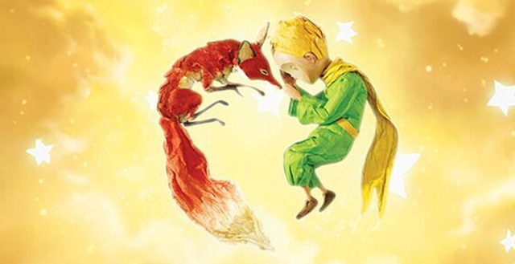
NẾU CẬU MUỐN CÓ MỘT NGƯỜI BẠN
I. TÌM HIỂU CHUNG
2. Tác phẩm
a. Đọc văn bản
b. Tác phẩm
- Xuất xứ: Đoạn trích “ Nếu cậu muốn có một người bạn ( chương XXI) của tác phẩm Hoàng tử bé ( tên tiếng Pháp Le Petit Prince). Xuất bản năm 1943
- Ngôi kể: Ngôi thứ ba

Slide 8
NẾU CẬU MUỐN CÓ MỘT NGƯỜI BẠN
I. TÌM HIỂU CHUNG
2. Tác phẩm
a. Đọc văn bản
b. Tác phẩm
- Xuất xứ:
- Ngôi kể: Ngôi thứ ba
- Thể loại: Truyện đồng thoại.
- Nhân vật chính: Hoàng tử bé và Cáo

Slide 9


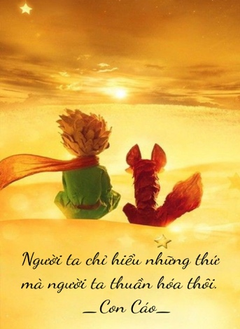
NẾU CẬU MUỐN CÓ MỘT NGƯỜI BẠN
P1
Từ đầu… mình chưa được cảm hóa:
=> Bối cảnh cuộc gặp gỡ giữa cậu bé và con cáo.
Tiếp theo ...duy nhất trên đời:
=> Cuộc trò chuyện và sự cảm hóa của cậu bé dành cho cáo.
BỐ CỤC
P2
P3
Phần còn lại:
=> Chia tay và những bài học về tình bạn

Slide 10
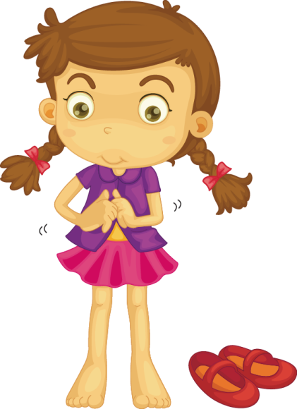

NẾU CẬU MUỐN CÓ MỘT NGƯỜI BẠN
I. TÌM HIỂU CHUNG
II. TÌM HIỂU CHI TIẾT
1. Cuộc gặp gỡ giữa Hoàng tử bé và Cáo.
- Hoàng tử bé:
+ Đến từ một hành tinh nhỏ bé và kì lạ
+ Tâm trạng: Buồn bã và chán nản
Hoàng tử bé đến từ đâu và gặp gỡ với Cáo trong hoàn cảnh nào?
- Cáo:
+ Bị coi là tinh ranh và gian xảo
+ Tâm trạng: Cô đơn và buồn chán.
? Cáo gặp hoàng tử bé trong khi nó đang cảm nhận như thế nào về cuộc sống?

Slide 11
NẾU CẬU MUỐN CÓ MỘT NGƯỜI BẠN
I. TÌM HIỂU CHUNG
II. TÌM HIỂU CHI TIẾT
1. Cuộc gặp gỡ giữa Hoàng tử bé và Cáo.
- Hoàng tử bé:
- Cáo:
=> Cả hai nhân vật đều đang cô đơn, buồn bã.
? Cả hai nhân vật có đều mang tâm trạng gì ?

Slide 12

NẾU CẬU MUỐN CÓ MỘT NGƯỜI BẠN
II. TÌM HIỂU CHI TIẾT
? Từ cuộc gặp gỡ của cáo và hoàng tử bé, em có rút ra được kinh nghiệm gì khi mình gặp gỡ 1 người bạn mới?

Slide 13
NẾU CẬU MUỐN CÓ MỘT NGƯỜI BẠN
II. TÌM HIỂU CHI TIẾT
1. Cuộc gặp gỡ giữa Hoàng tử bé và Cáo.
1.1. Kết bạn
HOÀN THÀNH PHIẾU HỌC TẬP SỐ 1
Lời đề nghị của cáo:
Từ “Cảm hóa” xuất hiện số lần:
Cảm hóa là:
Mong muốn của cáo với ở hoàng tử bé:
Điều gì ở hoàng tử bé khiến cáo thiết tha mong được kết bạn với cậu:

Slide 14
NẾU CẬU MUỐN CÓ MỘT NGƯỜI BẠN
II. TÌM HIỂU CHI TIẾT
1.2. Kết bạn
PHIẾU HỌC TẬP SỐ 1
Lời đề nghị của cáo: | Được hoàng tử cảm hóa.
Từ “Cảm hóa” xuất hiện số lần: | Từ cảm hóa xuất hiện 15 lần)
Cảm hóa là: | Cảm hóa là kết bạn, là gắn kết tình cảm với nhau, làm cho gần gũi nhau hơn.
Mong muốn của cáo với ở hoàng tử bé: | Cáo mong được kết bạn với hoàng tử bé, mong được quan tâm, gắn bó, được đón nhận, trân trọng, đánh thức những điều đẹp đẽ, xóa bỏ khoảng cách, định kiến, trở thành bạn bè, thâu hiểu, yêu thương.
Điều gì ở hoàng tử bé khiến cáo thiết tha mong được kết bạn với cậu: | Ấn tượng của cáo về hoàng tử bé: + Hoàng tử khen: “Bạn dễ thương quá” -> Hoàng tử lịch sự, thân thiện, không bị giới hạn bởi định kiến

Slide 15
NẾU CẬU MUỐN CÓ MỘT NGƯỜI BẠN
Vòng 1: Vòng chuyên gia ( 7 phút)
Nhóm 1,2: Tìm những chi tiết thể hiện sự thay đổi trong cảm nhận của cáo về bước chân trước và sau khi được cảm hóa?
Nhóm 3,4: Tìm những chi tiết thể hiện sự thay đổi trong cảm nhận của cáo về đồng lúa mì trước và sau khi được cảm hóa?
Nhóm 5,6: Tìm những chi tiết thể hiện sự thay đổi trong nhận định của cáo về cuộc sống trước và sau khi được cảm hóa?
Nhóm |  | Cuộc sống của cáo trước khi cảm hóa | Cuộc sống của cáo sau khi cảm hóa
1,2 | Cảm nhận của cáo về bước chân
3,4 | Cảm nhận của cáo về đồng lúa mì
5,6 | Nhận định của cáo về cuộc sống

Slide 16

NẾU CẬU MUỐN CÓ MỘT NGƯỜI BẠN
II. TÌM HIỂU CHI TIẾT
2. Kết bạn và cảm hóa.
b. Cảm hóa
 | Cuộc sống của cáo trước khi cảm hóa | Cuộc sống của cáo sau khi cảm hóa
Cảm nhận của cáo về bước chân | Những bước chân khách chỉ khiến mình trốn vào lòng đất => Nó sợ hãi và chạy trốn | Bước chân của bạn khác hẳn mọi bước chân khác, sẽ gọi mình ra khỏi hang như tiếng nhạc => Vui thích, chủ động tìm đến.
Cảm nhận của cáo về đồng lúa mì | Đồng lúa mì chẳng gợi nhớ gì cho mình cả => Không thấy có ích | Lúa mì vàng óng sẽ làm mình nhớ đên bạn và mình sẽ thích gió trên đồng lúa mì. => Thân thương, ấm áp
Nhận định của cáo về cuộc sống | Mình săn gà, con người thì săn mình. Mọi con gà đều giống nhau, mọi con người đều giống nhau | Như thể được mặt trời chiếu sáng…

Slide 17
NẾU CẬU MUỐN CÓ MỘT NGƯỜI BẠN
II. TÌM HIỂU CHI TIẾT
2. Kết bạn và cảm hóa.
b. Cảm hóa
 | Cuộc sống của cáo sau khi cảm hóa
Cảm nhận của cáo về bước chân | Vui thích, chủ động tìm đến.
Cảm nhận của cáo về đồng lúa mì | Thân thương, ấm áp
Nhận định của cáo về cuộc sống | Như thể được mặt trời chiếu sáng…
- Nếu được cảm hóa, cuộc sống của cáo sẽ thay đổi: từ buồn tẻ, quẩn quanh, sợ hãi trở nên tươi sáng, đẹp đẽ, tràn đầy hạnh phúc như được chiếu sáng.
- Con cáo sẽ rất vui thích khi được kết bạn với hoàng tử bé và nhận ra được giá trị của tình bạn.

Slide 18

NẾU CẬU MUỐN CÓ MỘT NGƯỜI BẠN
II. TÌM HIỂU CHI TIẾT
1. Cuộc gặp gỡ giữa Hoàng tử bé và Cáo.
2. Kết bạn và cảm hóa.
3. Hoàng tử bé chia tay Cáo.
? Khi chia tay hoàng tử bé, cáo đã có những cảm xúc gì? Những cảm xúc ấy có khiến cáo hối tiếc về việc kết bạn với hoàng thử bé không?
a. Cáo
- Cảm xúc: “Mình sẽ khóc mất”.
=> Buồn nhưng không hối tiếc vì màu lúa mì làm cáo nhớ hoàng tử.
- Suy nghĩ: Cuộc sống không buồn tẻ, sợ hãi mà sẽ tốt đẹp hơn và hạnh phúc hơn.

Slide 19
NẾU CẬU MUỐN CÓ MỘT NGƯỜI BẠN
II. TÌM HIỂU CHI TIẾT
1. Cuộc gặp gỡ giữa Hoàng tử bé và Cáo.
2. Kết bạn và cảm hóa.
3. Hoàng tử bé chia tay Cáo.
? Hoàng tử bé đã nhắc lại những lời nào của cáo để cho nhớ? Nêu cảm nhận của em về ý nghĩa của một trong những lời nói đó?
b. Hoàng tử bé
- Nhắc lại lời nói của cáo để cho nhớ:
+ Người ta chỉ thấy rõ với trái tim. Điều cốt lõi vô hình trong mắt trần.
+ Chính thời gian mà bạn bỏ ra cho bông hoa hồng của bạn đã khiến nông hồng của bạn trở nên quan trọng đến thế
+ Bạn có trách nhiệm mãi mãi với những gì bạn cảm hóa. Bạn có trách nhiệm với bông hồng của bạn.

Slide 20
NẾU CẬU MUỐN CÓ MỘT NGƯỜI BẠN
II. TÌM HIỂU CHI TIẾT
1. Cuộc gặp gỡ giữa Hoàng tử bé và Cáo.
2. Kết bạn và cảm hóa.
3. Hoàng tử bé chia tay Cáo.
c. Món quà Cáo dành tặng Hoàng tử:
+ Bài học về cách kết bạn: cần thân thiện, kiên nhẫn, dành thời gian để cảm hóa nhau
+ Ý nghĩa của tình bạn: mang đến niềm vui, hạnh phúc, khiến cuộc sống trở nên phong phú, tươi đẹp
+ Bài học về cách nhìn nhận, đánh giá, trách nhiệm với bạn bè: biết thấy rõ trái tim, biết quan tấm, lắng nghe, thấu hiểu. sẻ chia, bảo vệ
? Cáo đã chia sẻ với hoàng tử nhiều bài học về tình bạn. Em thấy bài học nào ý nghĩa, gần gũi với mình?

Slide 21

Làm việc cặp đôi
? Theo em, nhân vật cáo có phải là nhân vật của truyện đồng thoại không? Vì sao
Nhân vật cáo là nhân vật của truyện đồng thoại vì là con vật được nhân hóa, biết nói chuyện. Nó vẫn mang đặc tính của loài cáo: săn gà và bị người săn bắt, nhưng bên cạnh đó, nó mang đặc điểm của con người: có khát khao được kết bạn, được trân trọng và đón nhận những điều tốt đẹp của bản thân.

Slide 22
III. TỔNG KẾT
? Nêu những biện pháp nghệ thuật được sử dụng trong văn bản?
? Nội dung chính của văn bản ?
? Ý nghĩa của văn bản.
1. Nghệ thuật
- Kể kết hợp với miêu tả, biểu cảm
- Xây dựng hình tượng nhân vật phù hợp với tâm lí, suy nghĩ của trẻ thơ.
- Nghệ thuật nhân hoá đặc sắc.
2. Nội dung
Kể về cuộc gặp gỡ bắt ngờ giữa hoàng tử bé và một con cáo trên Trái Đất. Cuộc gặp gỡ này đã mang đến cho cả hai những món quà quý giá.

Slide 23
III. TỔNG KẾT
3. Ý nghĩa:
Bài học về cách kết bạn cần kiên nhân và dành thời gian cho nhau; về cách nhìn nhận, đánh giá và trách nhiệm với bạn bè.

Slide 24
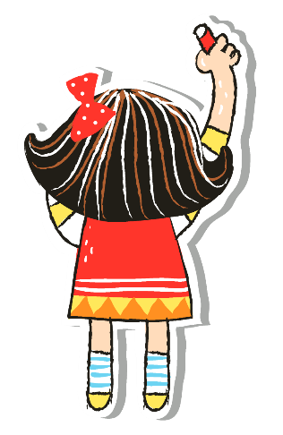
NẾU CẬU MUỐN CÓ MỘT NGƯỜI BẠN
LUYỆN TẬP
Nhập vai nhân vật hoàng tử bé để ghi lại “nhật kí” về cuộc gặp gỡ với cáo theo phiếu học tập sau:

Slide 25
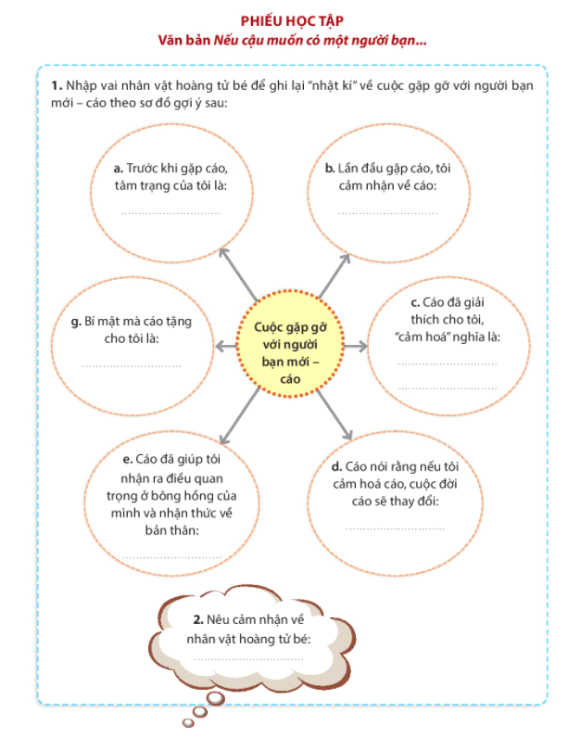
NẾU CẬU MUỐN CÓ MỘT NGƯỜI BẠN

Slide 26
NẾU CẬU MUỐN CÓ MỘT NGƯỜI BẠN
VẬN DỤNG
? Viết đoạn văn (5-7 câu) miêu tả cảm xúc của nhân vật cáo sau khi từ biệt hoàng tử bé.

